Slide 1
Игра: «Покажи свои знания»
Начать

Slide 2
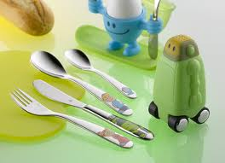
К столовым приборам не относится:
а) ложка
б) дуршлаг
в) вилка
г) нож

Slide 3
ПРАВИЛЬНО!
Следующий вопрос >

Slide 4
НЕПРАВИЛЬНО!
< Вернуться к вопросу

Slide 5
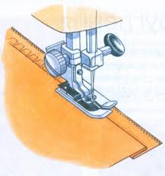
Для обработки нижнего среза изделия исполь­зуют машинные швы:
а) стачной
б) настрочной
в) накладной
г) вподгибку с закрытым срезом

Slide 6
ПРАВИЛЬНО!
Следующий вопрос >

Slide 7
НЕПРАВИЛЬНО!
< Вернуться к вопросу

Slide 8
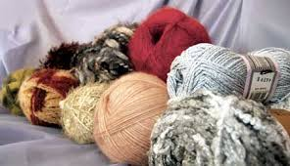
Волокна растительного происхождения получа­ют из:
а) крапивы
б) льна
в) шерсти
г) шелка

Slide 9
ПРАВИЛЬНО!
Следующий вопрос >

Slide 10
НЕПРАВИЛЬНО!
< Вернуться к вопросу

Slide 11
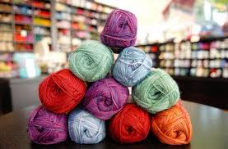
Долевая нить при растяжении:
а) изменяет свою длину
б) не изменяет своей длины

Slide 12
ПРАВИЛЬНО!
Следующий вопрос >

Slide 13
НЕПРАВИЛЬНО!
< Вернуться к вопросу

Slide 14
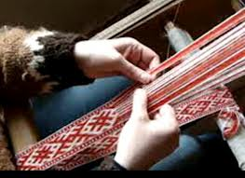
Процесс получения ткани из ниток путем их переплетения называется:
а) прядением
б) ткачеством
в) отделкой

Slide 15
ПРАВИЛЬНО!
Следующий вопрос >

Slide 16
НЕПРАВИЛЬНО!
< Вернуться к вопросу

Slide 17
К гигиеническим свойствам тканей относятся:
а) прочность
б) намокаемость
в) драпируемость
г) воздухопроницаемость

Slide 18
ПРАВИЛЬНО!
Следующий вопрос >

Slide 19
НЕПРАВИЛЬНО!
< Вернуться к вопросу

Slide 20
В машинной игле ушко находится:
а) в середине иглы
б) рядом с острием
в) там же, где у иглы для ручного шитья

Slide 21
ПРАВИЛЬНО!
Следующий вопрос >

Slide 22
НЕПРАВИЛЬНО!
< Вернуться к вопросу

Slide 23
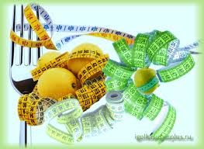
При снятии мерок записывают полностью (не делят пополам) величины:
а) Ди
б) Cm
в) Сб
д) Сш

Slide 24
ПРАВИЛЬНО!
Следующий вопрос >

Slide 25
НЕПРАВИЛЬНО!
< Вернуться к вопросу

Slide 26
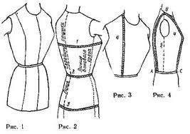
Мерки снимают с.........стороны фигуры.
а) правой
б) левой

Slide 27
ПРАВИЛЬНО!
Следующий вопрос >

Slide 28
НЕПРАВИЛЬНО!
< Вернуться к вопросу

Slide 29
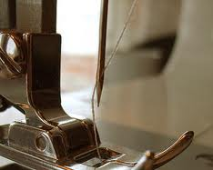
Поломка машинной иглы может произойти если:
а) игла имеет ржавый налет
б) игла погнута
в) игла вставлена в иглодержатель до упора

Slide 30
ПРАВИЛЬНО!
Завершить

Slide 31
НЕПРАВИЛЬНО!
< Вернуться к вопросу

Slide 32
Молодец

